Slide 1
“Sistemas de M&E locales en materia anticorrupción”

Slide 2
Antecedentes de la Propuesta del Modelo de Seguimiento y Evaluación de la Corrupción Jalisco (MOSEC-Jal)
El 26 de octubre de 2020 fue aprobada la Política Estatal Anticorrupción de Jalisco (PEAJAL) por el Comité Coordinador del Sistema Estatal Anticorrupción de Jalisco, en ella se establece la necesidad de desarrollar un Modelo de Seguimiento y Evaluación para la Corrupción (MOSEC)
Política Estatal Anticorrupción
El 20 de abril de 2021 fue presentada a la Comisión Ejecutiva de la SESAJ una propuesta del MOSEC de Jalisco

Slide 3
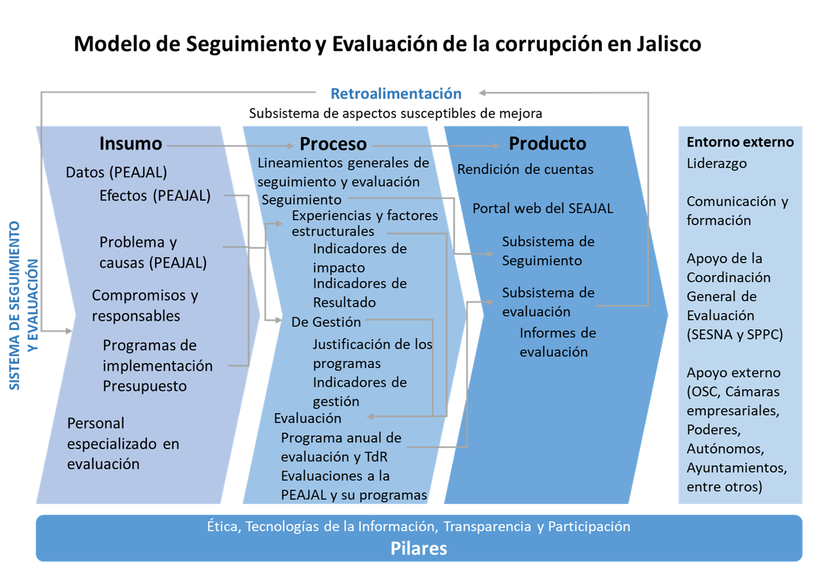

Slide 4
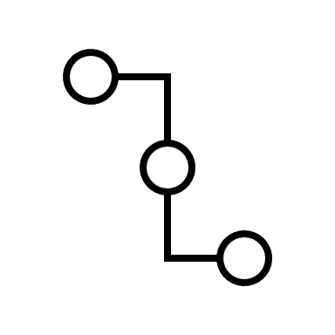
Aspectos en un Sistema de S&E efectivo
Operativos
Capacidades técnicas, estadísticas e institucionales
Información útil y pertinente
Herramientas y mecanismos efectivos
Participación Ciudadana
Integralidad
Perdurabilidad
Transparencia
https://www.freepik.es/vector-gratis/ilustracion-concepto-programador_8672698.htm#page=1&query=sistemas&position=0
Estratégicos

